Slide 1
第八届中国开源年会 闪电演讲
王峰 安势信息

Slide 2
“I Have No Idea What This Does, But It works”
“我也不知道这段代码是什么，
但是它确实有效”
“ 我是从网上抄的”

Slide 3
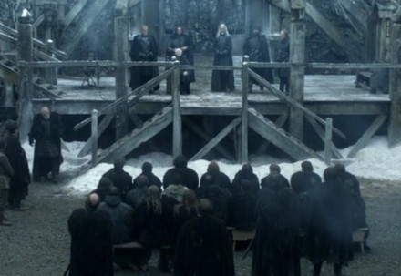
冰与火之歌
长城
叶子
守夜人
异鬼
图片来源： https://asoiaf.fandom.com/

Slide 4
亲情剧
明确权利和义务
保护各方的权益
避免未来的纠纷
明确的沟通
灵活性与修改
建立信任
闹掰了怎么办 ☹
图片来源： https://jason-jia-arol.squarespace.com/

Slide 5
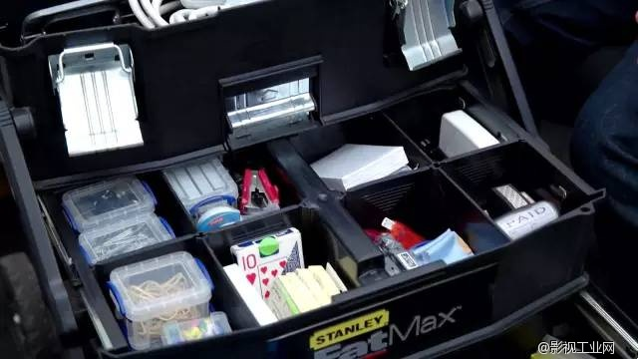
避坑指南之-PPT
图片来源： http://www.zhihu.com

Slide 6
愿你们在开源的世界中
永远保持幽默！
享受生活的喜剧！
图片来源：https://tenor.com/

Slide 7
THANK YOU！
扫码添加讲师联系方式

